Slide 1
Chapitre II : Transmission de données
(Couche physique)
Cours réseau
L3 ACAD
Pr. Abdelli Abdelkrim

Slide 2
PLAN
Transmissions de données et caractéristiques
Types de transmission de données
Les supports physiques
Les modes de Transmission de données
Multiplexage des données
ADSL (Asymmetric Digital Subscriber Line)
Le Multiplexage MIC

Slide 3
II.1. Transmissions de données et caractéristiques
Pour transférer l’informations, il faut l’encoder en signaux. La transmission physique de l’information est prise en charge par la couche physique, sur un canal de transmission physique.
II.1.1 Qu’est ce qu’un canal de transmission ?
Un canal de transmission est une liaison entre deux machines. Il n’est pas forcément constitué d’un seul support physique.
On appelle circuit de données l’ensemble constitué des ETCD du canal de transmissions séparant deux ETTD.
Les données circulent sur un canal de transmission sous-forme d’ondes électromagnétiques, électriques ou même acoustique.

Slide 4
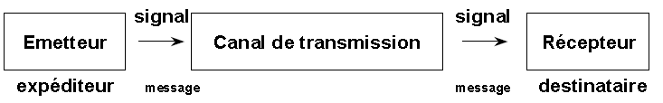
ETTD
ETCD
ETCD
ETTD
Voie de transmission Circuit de données

Slide 5
II.1.2 Représentation des données
La transmission de données sur un support physique se fait par propagation d’un phénomène vibratoire (lumière, onde radio, électricité), que l’on fait varier :
Lorsque l’information est représentée par la variation d’une seule grandeur physique (tension électrique, intensité lumineuse, etc), on parle alors de transmission numérique.
Lorsque l’information est représentée par la variation des paramètres intrinsèques de l’onde, on parle alors de transmission analogique. Une onde électromagnétique est caractérisée par une fréquence, une amplitude et une phase. Le signal est obtenu par la fonction :
y = A SIN (2π f t + ϕ)
où A est l’amplitude, f= 1/p la fréquence (en Hertz) et p la période (en secondes), ϕ la phase (en radian).

Slide 6
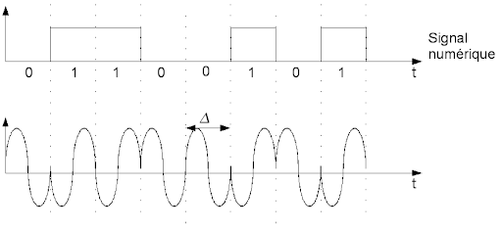
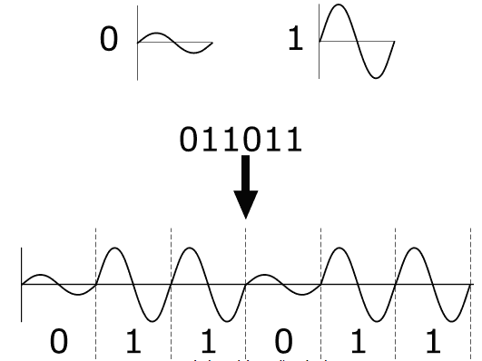
Tension
V₁
ϕ= π/2
Amplitude
V₂
Temps
Temps
Période
Signal Analogique
Signal Numérique
Figure 2.1 : Type de Transmission.

Slide 7
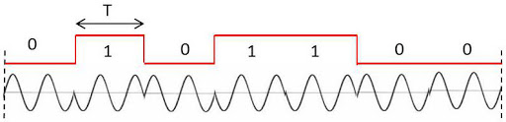
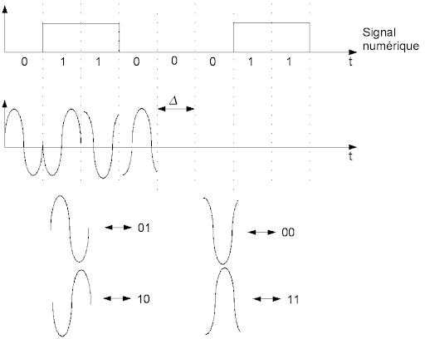
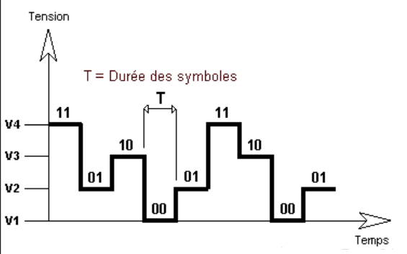

Slide 8
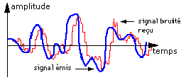
II. 1.3 Perturbations
Bruit: Est l’ensemble des perturbations modifiant localement la forme du signal. On distingue généralement deux types de bruit :
Le bruit blanc Est une perturbation uniforme du signal, c’est à dire qu’il rajoute au signal une petite amplitude dont la moyenne sur le signal global est nulle. Il est induit généralement par les connecteurs les amplificateurs et les équipements intermédiaires interfaçant les câbles.
Les bruits aléatoires Sont des petits pics d’intensité provoquant des erreurs de transmissions. Ce type de bruits est induit par une source électromagnétique externe affectant momentanément ou de manière aléatoire le signal.

Slide 9
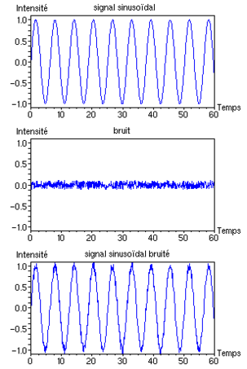
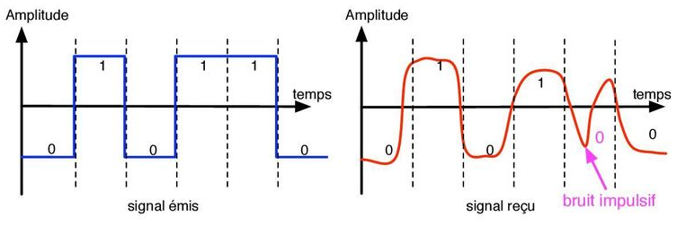
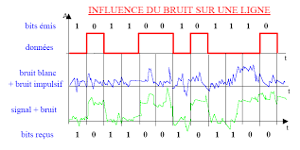
Bruit blanc

Slide 10
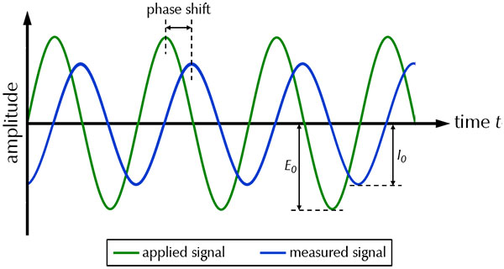
L’affaiblissement: Représente la perte de signal en énergie dissipée sur la ligne. L’affaiblissement se traduit par un signal de sortie plus faible que le signal d’entrée.
A=10 log₁₀ (RA) où RA= SignTrans/SignRecu
Notons que l’affaiblissement est proportionnel à la longueur de la voie de transmission et à la fréquence du signal. Le signal s’affaiblit en fonction de la distance parcourue. Certaines fréquences tendent à s’affaiblir plus rapidement que d’autres.
La distorsion de phase : Caractérise le déphasage du signal analogique en entrée et celui en sortie. Ces erreurs sont dues à une mauvaise synchronisation entre l’émetteur et le récepteur.

Slide 11
II.1.4 Caractéristiques d’une transmission
Une transmission est caractérisée par : Un taux d’erreurs induits, Une vitesse de transmission. Un temps de transfert de l’information.
Taux d’erreurs Probabilité de perte d’une information (1 bit). On peut la mesurer en calculant pendant un temps significatif le rapport:
TauxER= Nombre de bits erronés / le nombre de bits émis.
Vitesse de transmission:
Un état est la plus petite portion du signal échangée entre deux ETCD.
La durée d’un état est notée t ou Δ. Cette durée est fixe.
n : Le nombre de bits représenté par un état.
V: La valence du signal désignant le nombre de tous les états différents pouvant être générés dans le signal.

Slide 12
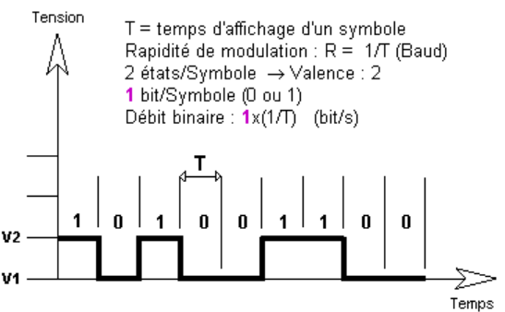
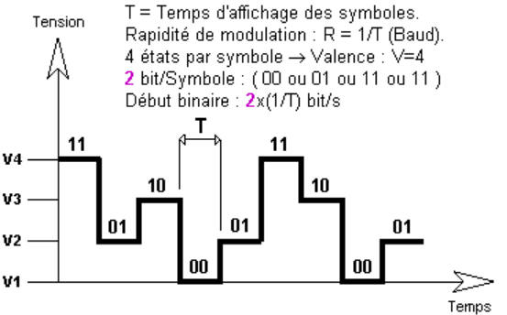
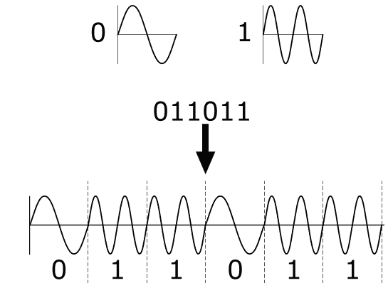
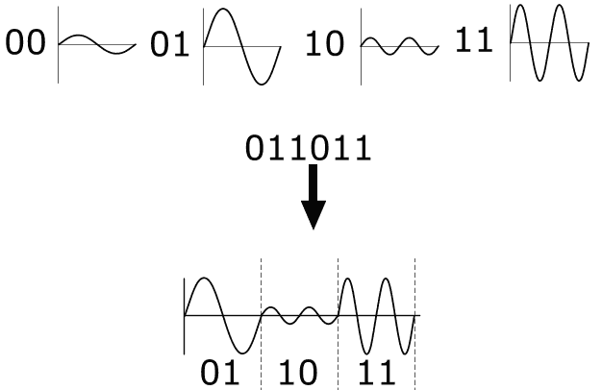
V= 2
N=1
V= 4
N=2
T
T

Slide 13
II.1.4 Caractéristiques d’une transmission
La rapidité de modulation R est le nombre d’états transmis en une seconde :
R = 1 / t (en bauds).
Le débit binaire D d’une voie de transmission est le nombre maximum de symboles binaires transmis par seconde sur cette voie. P
n= log₂ V.
La relation entre D et R peut s’exprimer de la façon suivante: D= n R bits/s. Dans le cas où l’on transporte 1bit par état, nous obtenons : R = D.
Temps de transfert est la durée de temps qui sépare le début d’émission de la fin de réception :
T _{transfert} = T _{émission} + T _{propagation}.
Le temps d’émission dépend du débit et désigne le temps nécessaire pour que tout le message soit injecté sur le support par l’ETCD :
T _{émission} = Taille du message envoyé / Débit binaire.
Le temps de propagation dépend de la distance couverte et du support et désigne le temps nécessaire pour que le signal se propage de l’émetteur vers le récepteur.
T _{propagation} = distance parcourue par le message / vitesse de propagation sur le support

Slide 14
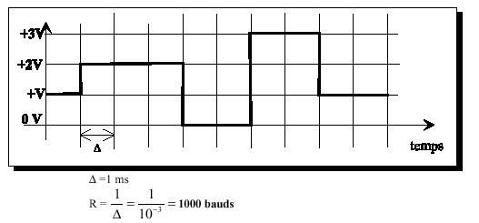
Exemple : On considère le signal numérique dont on relève l’échantillon représentatif suivant : V=4, n= log₂(V)=2 et
D = R × n = 2000 bits/secondes.

Slide 15
II. 1.5 Caractéristiques d’un canal de transmission
La bande passante : D’une voie de transmission (bandwidth), notée W, est l’intervalle de fréquences sur lequel le signal ne subit pas un affaiblissement supérieur à 50%. Concrètement, un circuit de données est assimilable à un filtre de type Passe Bande. Autrement dit, seule une certaine bande de fréquence est correctement transmise. : W = f₂ - f₁.
Les fréquences f₁ et f₂, limitant la bande passante, correspondent à un signal transmis avec une puissance réduite de celle d’origine d’un rapport de moitié P₁=P₀/2, avec P₀ représentant la puissance du signal avant la transmission. Cet affaiblissement est dit à 3 dB (décibel) : 10 log₁₀ (P₀/ P₁) = 10 log₁₀ (2) = 3 Db

Slide 16
La bande passante d’un circuit de données, détermine sa capacité de transmission. C’est une caractéristique physique du support de transmission et dépend généralement de la fabrication, de l’épaisseur et de la longueur de ce support.

Slide 17

La capacité C d’une voie de transmission (formule de Shanon) est la quantité d’informations en (bits) pouvant être transmise sur la voie en une seconde.
C = W log₂ (1 + S / B) en bps.
Où : W est la largeur de bande en Hz et S / B représente le rapport signal sur le bruit de la voie qui correspond au rapport de la puissance du signal sur la puissance du bruit. Plus ce rapport est grand, plus la capacité de la voie est augmentée.
Exemple : ligne téléphonique W=3100 Hz, rapport Signal/Bruit de 30 dB, la capacité de transmission est d’environ 10.600 bits/s. En pratique, les débits binaires sur de telles voies n’excédaient guère 9600 bits/s.
Rapidité maximale : Il a été constaté aussi que la rapidité maximale que peut atteindre un ETCD est contrainte par la bande passante du support physique auquel il est connecté : Rmax ≤ 2 W.
Valence maximale:

Slide 18

II. 1.6 Trafic :
Le trafic permet de mesurer le degré d'utilisation d'une voie et par conséquent de choisir une voie adaptée à l'utilisation que l'on veut en faire. Pour évaluer le trafic, on considère qu'une transmission ou communication est une session de durée moyenne T (en secondes) ; soit N_{c} le nombre moyen de sessions par heure. L'intensité du trafic est alors donnée par l'expression :
E = T × N_{c} / 3600 (en Erlangs).
l'intensité du trafic mesure le temps d'utilisation de la voie par heure.

Slide 19



Taux d'occupation du canal : une session comporte un certain nombre de "silences" (applications conversationnelles). Pour mieux mesurer l'occupation réelle du canal, on décompose la session en transactions de longueur moyenne p en bits, entrecoupées par des silences. Soit N_{t} le nombre moyen de transactions par session. D étant le débit nominal de la voie, le débit effectif de la voie est : d=
Le taux d'occupation du canal est défini par le rapport :
e =
Exemple : Soit un calcul scientifique à distance où l'utilisateur est amené à dialoguer avec un ordinateur central. On suppose p = 900 bits, N_{t} = 200, T = 2700s, N_{c} = 0.8, D = 1200 b/s. On déduit,
E = 0.6 Erlangs ; donc la voie est utilisée théoriquement à 60%. En détaillant nous obtenons d=200/3 et par conséquent e=200/3600= 0.05. La voie est utilisée effectivement à 5% de ses capacités.

Slide 20
II.2 Types de transmission de données
II. 2.1 Transmission analogique (modulation de base)
La transmission analogique consiste à faire circuler des informations sur un support physique sous forme d’une onde par modification de l’une de ces caractéristiques (amplitude, fréquence ou phase).
On utilise des signaux avec des fréquences choisies, ce qui permet de limiter les pertes et donc de transmettre sur des distances plus longues.
Pour transmettre ces données numériques de façon analogique, on utilise un ETCD spécifique appelé, Modem ; son rôle est :
A l’émission : de convertir un signal numériques en signaux analogiques. On appelle ce procédé « la modulation ».
A la réception : de convertir le signal analogique en signal numériques. Ce procédé est appelé « démodulation ».

Slide 21
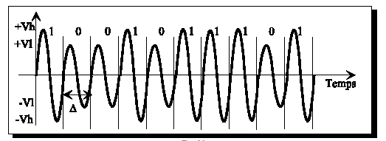
Soit la suite de bits à émettre 1001011101 :
La modulation d’amplitude ou l’ASK : L’amplitude du signal varie du simple ou double suivant que l’on veuille transmettre un 0 ou un 1.

Slide 22
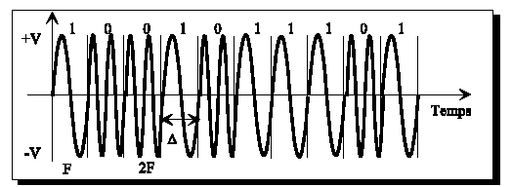
La modulation de fréquence ou FSK : La fréquence du signal varie du simple F (fréquence de base) à un multiple. Notons que pour garantir que tous les états d’un même signal aient la même durée. Le nombre d’oscillations des états de fréquence multiple n F est par égal à n.
Un état à la base peut être représenté par plus d’une oscillation ayant les mêmes caractéristiques. Ce procédé permet de rendre le signal plus robuste contre les perturbations.

Slide 23
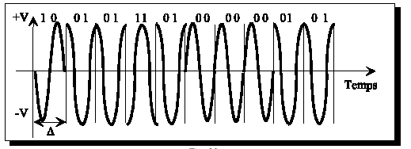
La modulation de phase ou PSK : La phase du signal varie en fonction du bit à envoyer.
La composition de ces trois techniques de modulations est possible et permet d’augmenter la valence et donc le débit de la transmission

Slide 24
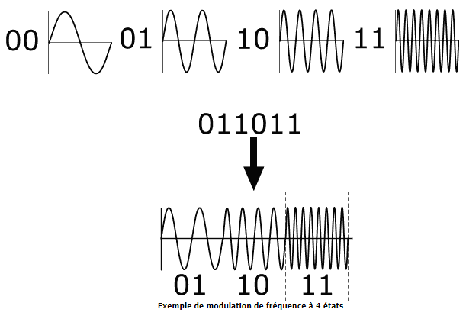
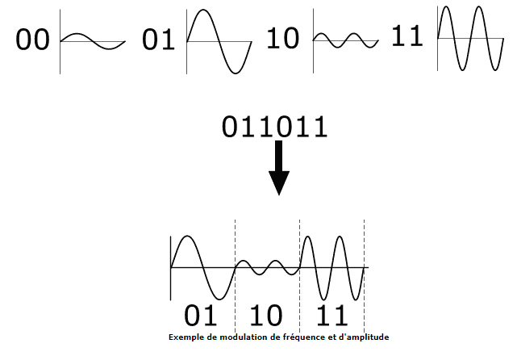

Slide 25
II. 2.2 Transmission numérique Bande de base :
La transmission numérique consiste à faire transiter les informations sur le support physique de communication sous forme de signaux numériques (0 et 1). Pour faire passer 0 ou 1, il faut coder par un signal possédant deux états, comme par exemple :
Deux niveaux de tension par rapport à la masse.
La présence ou absence de courant dans un fil.
La présence / absence du son.
La présence / absence de lumière, ….
Cette transformation de l’information binaire sous forme d’un signal à deux états est réalisée par l’ETCD, appelé aussi codeur bande de base, d’où l’appellation de transmission en bande de base pour désigner la transmission numérique.
Données numériques
11000
ETCD
Codeur / bande de base
Données analogiques
Convertisseur analogique / numérique
ETCD
Codeur / bande de base
11000

Slide 26
Codage des signaux : Plusieurs codages ont été définis :
Codage tout ou rien (unipolaire) : c'est le plus simple, un courant nul code le 0 et un courant positif indique le 1. Inconvénients : Consommation d’électricité importante dans le cas où on émet une série de 1. Problème de détection du signal. Problème de désynchronisation lors d’une longue série de 1 ou de 0.
Le code bipolaire : c'est un code tout ou rien dans lequel le 0 est représenté par un courant nul, mais le 1 est représenté par un courant alternativement positif ou négatif pour éviter de maintenir des courants continus.
Codage NRZ (No Return to Zero) : Le codage NRZ est le premier système de codage et le plus simple. Il consiste à coder un 1 avec un signal +V et un 0 par un signal –V. De cette façon, la composante continue du signal est nulle (s’il y a globalement autant de 1 que de 0), ce qui donne une consommation moins importante. Comme le signal n’est jamais nul, cela permet au récepteur de détecter ou non l’absence du signal. Son défaut est que le signal continu gène la synchronisation entre émetteur et récepteur.

Slide 27
Codage Manchester : L’idée de base est de provoquer une transition du signal pour chaque bit transmis. (inversion du signal systématique au milieu de la période de l’horloge), ce qui garantit l’impossibilité d’avoir un signal continu. Pour transmettre un 1, il s’agira par exemple de considérer un front montant et pour un 0 considérer un front descendant. La synchronisation des échanges entre émetteur et récepteur est toujours assurée, même lors de l’envoi de longues séries de 0 ou de 1. Par ailleurs, un bit 0 ou 1 étant caractérisé par une transition du signal et non par un état comme dans les autres codages, il est très peu sensible aux erreurs de transmission. La présence de parasites peut endommager le signal et le rendre incompréhensible par le récepteur, mais ne peut pas transformer accidentellement un 0 en 1 ou inversement.

Slide 28
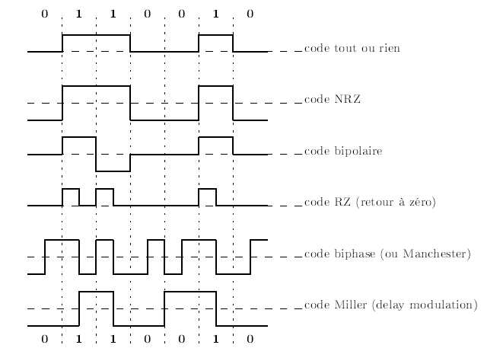
Figure 2.5 : Les principaux codages en bande de base

Slide 29
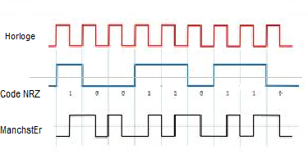

Le signal Manchester est obtenu en faisant la soustraction du signal horloge du signal NRZ.

Slide 30
